Slide 1
汽车服务维修管理系统
卢俊来 伊丽娜

Slide 2
维修单填写
维修派工
维修完工确认
（收到线下通知）
质检派工
管理车主账户
接车员
调度员

Slide 3
采购登记
查询维修记录
材料取用登记
查询材料信息
查询账户信息
（车主账户）
材料管理员
系统维护人员

Slide 4

实施工具
pycharm 好用的python IDE
git 代码管理
notepad++ 前端代码编写
postman 后台测试
xx浏览器 前端测试

Slide 5
系统特点
秉承简洁的画风，不失友好的交互提示，右上角的提示和悬浮窗形式的操作给用户带去优秀的体验。
后台完善的日志管理和清晰的代码风格对日后的维护和改进打下了良好的基础。

Slide 6

汽车维修系统涉及信息还有很多，比如员工信息、经销商信息等。此系统主要实现维修记录信息、材料信息、客户账户信息的管理。

Slide 7
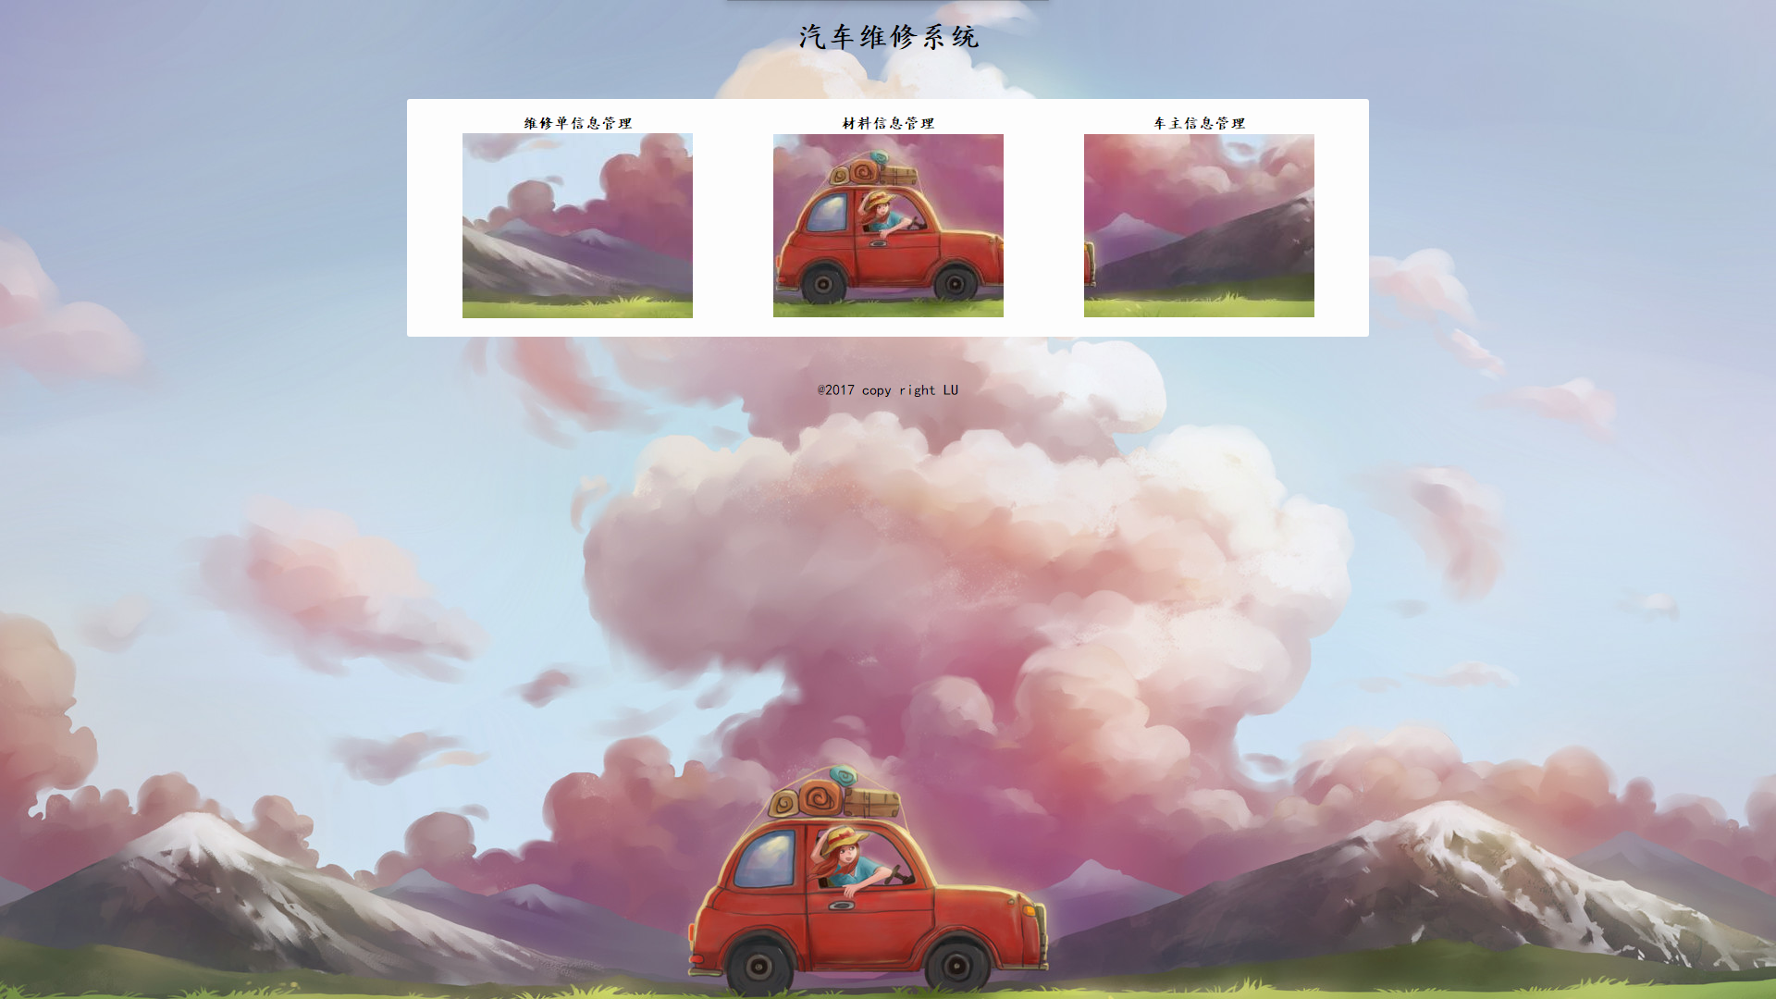

Slide 8
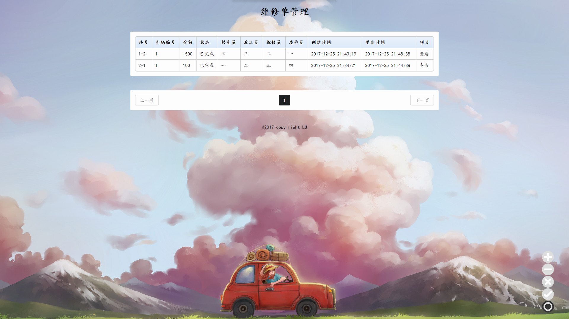

Slide 9
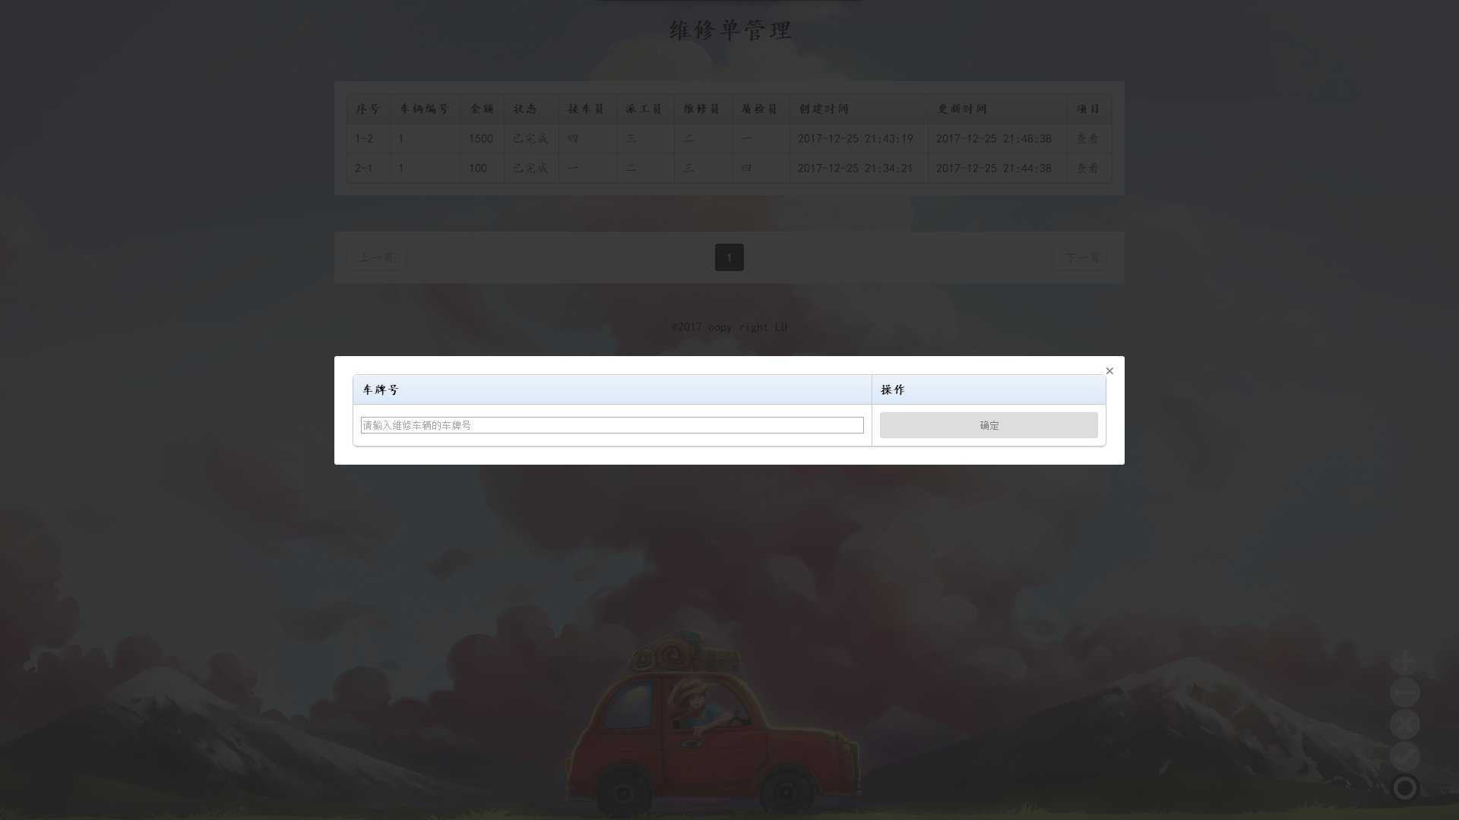

Slide 10
维修单创建流程图
车主信息注册
车辆信息注册
输入手机号
输入车牌号
车辆信息注册
输入维修单信息
输入维修说明

Slide 11

取材和完成订单都是通过输入订单的编号。

Slide 12
THANKS

Slide 13
希望给我们建议！
——2017-12-27

